Slide 1


מצגת סוף
פרויקט גמר
בניית מערכת ניהול מלאי חכמה מבוססת למידת מכונה ML
מנחה אקדמי: מר אברהם מורדוך
מגיש: עאדל קאלותי , ת.ז: 212339188
מוסד אקדמי: עזריאלי מכללה אקדמית להנדסה
המחלקה להנדסת תעשייה וניהול

Slide 2
מטרת העל
שיפור זמינות המוצרים
פיתוח ויישום מערכת חכמה לניהול מלאי, המבוססת על מודל למידת מכונה, לצורך שיפור זמינות המוצרים, הקטנת חוסרים, והתייעלות בתהליך קבלת ההחלטות ברכש.
הקטנת חוסרים
מסקנות
ניתוח
התוצאות
הצגת המערכת
בניית המודל החדש
חקר מצב קיים
מדדי הצלחה כמותיים
הבעיה המרכזית
מטרת הפרויקט
2

Slide 3
שלבי הפרויקט
הגדרת הבעיה
סקר ספרות
חקר מצב קיים
מתן פתרונות
בניית המודל החדש (גרסה 2)
סימולציה
בניית המערכת דרך אקסל
יישום הפרויקט
3

Slide 4
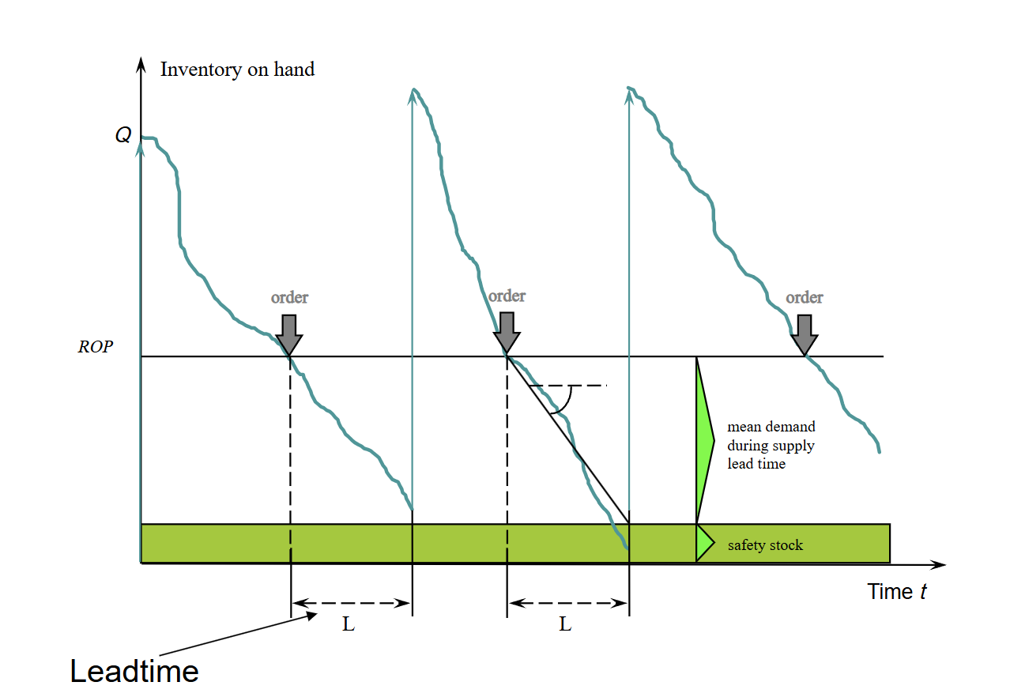
הבעיה המרכזית
האתגר המרכזי בניהול מלאי הוא לקבוע באופן מדויק שני פרמטרים קריטיים:
מתי להזמין?
(נקודת ההזמנה מחדש)
ROP
כמה להזמין?
(כמות ההזמנה האופטימלית) Q*
מסקנות
ניתוח
התוצאות
הצגת המערכת
בניית המודל החדש
חקר מצב קיים
מדדי הצלחה כמותיים
הבעיה המרכזית
מטרת הפרויקט
4

Slide 5
הבעיה המרכזית
טעויות בקביעת הפרמטרים Q* , ROP
גורמות ל:
חוסרים במלאי
פגיעה בשביעות רצון הלקוחות
ואובדן הכנסות
מלאי עודף
בזבוז משאבים, עלויות אחסנה גבוהות ופגיעה ברווחיות
מסקנות
ניתוח
התוצאות
הצגת המערכת
בניית המודל החדש
חקר מצב קיים
מדדי הצלחה כמותיים
הבעיה המרכזית
מטרת הפרויקט
5

Slide 6
מטרות ממוקדות לפרויקט
להפחית חוסרים במלאי באמצעות תחזיות ביקוש מדויקות
ליישם את המודל בסביבת עבודה אמיתית בפועל
להשוות שיטות חיזוי מסורתיות מול שיטות מתקדמות
לפתח מודל חיזוי חכם מבוסס למידת מכונה
לשפר תהליך הזמנת מלאי והחלטות רכש
מסקנות
ניתוח
התוצאות
בניית המודל החדש
חקר מצב קיים
מדדי הצלחה כמותיים
הבעיה המרכזית
מטרת הפרויקט
מסקנות
הצגת המערכת
6

Slide 7

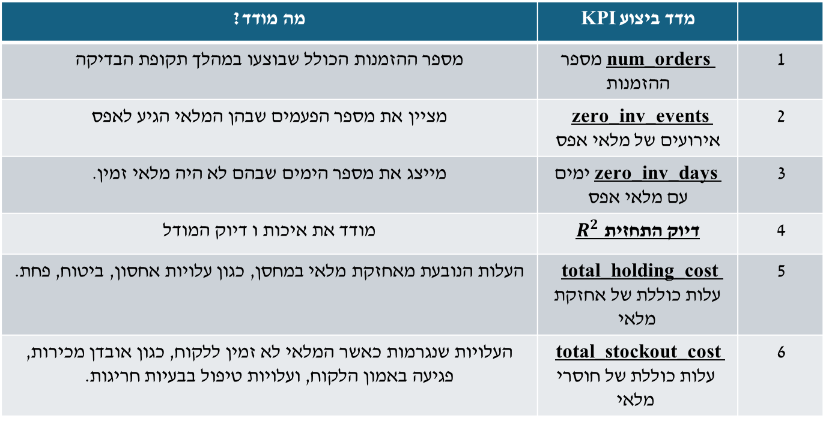
מה מודד? | מדד ביצוע KPI
מספר ההזמנות הכולל שבוצעו במהלך תקופת הבדיקה | num_orders מספר ההזמנות | 1
מציין את מספר הפעמים שבהן המלאי הגיע לאפס | zero_inv_events אירועים של מלאי אפס | 2
מייצג את מספר הימים שבהם לא היה מלאי זמין. | zero_inv_days ימים עם מלאי אפס | 3
מודד את איכות ו דיוק המודל | דיוק התחזית $R^{2}$ | 4
העלות הנובעת מאחזקת מלאי במחסן, כגון עלויות אחסון, ביטוח, פחת. | total_holding_cost עלות כוללת של אחזקת מלאי | 5
העלויות שנגרמות כאשר המלאי לא זמין ללקוח, כגון אובדן מכירות, פגיעה באמון הלקוח, ועלויות טיפול בבעיות חריגות. | total_stockout_cost עלות כוללת של חוסרי מלאי | 6
מדדי הצלחה כמותיים להערכת תוצרי הפרויקט
מסקנות
ניתוח
התוצאות
הצגת המערכת
בניית המודל החדש
חקר מצב קיים
מדדי הצלחה כמותיים
הבעיה המרכזית
מטרת הפרויקט
7

Slide 8

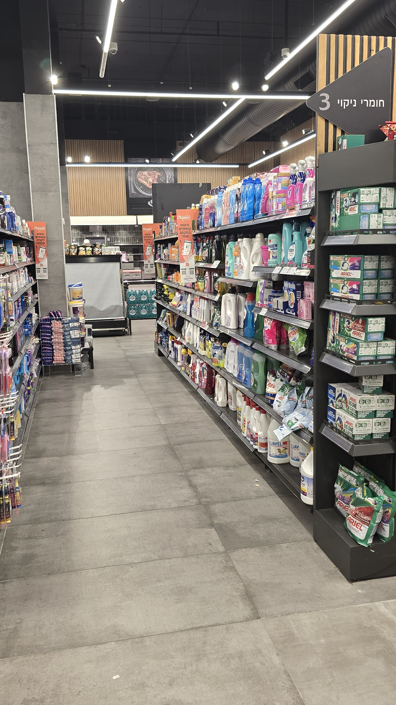
סביבת יישום הפרויקט
חברת קשת טעמים (מודיעין) – מחלקת חומרי ניקוי
בתקופת היישום ההזמנות בוצעו על ידי מול ספקים של חומרי ניקוי בארץ : סנו, טאץ, שסטוביץ
3
המודל יושם על מספר רב של מוצרים של חומרי ניקוי כדי לזהות דפוסי הביקוש של המוצרים וגם להימנע מחוסרים במלאי
2
כדי למדוד הצלחת הפרויקט בצורה אמינה, בחרנו ליישם הפרויקט בסביבת עבודה אמיתית בפועל (מחסנים של החברה)
1
מסקנות
ניתוח
התוצאות
הצגת המערכת
בניית המודל החדש
חקר מצב קיים
מדדי הצלחה כמותיים
הבעיה המרכזית
מטרת הפרויקט
8

Slide 9
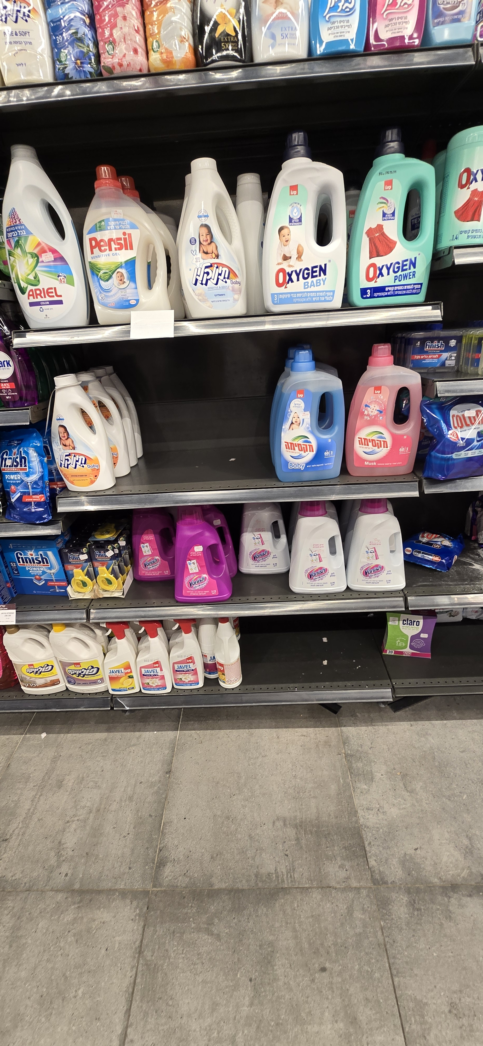
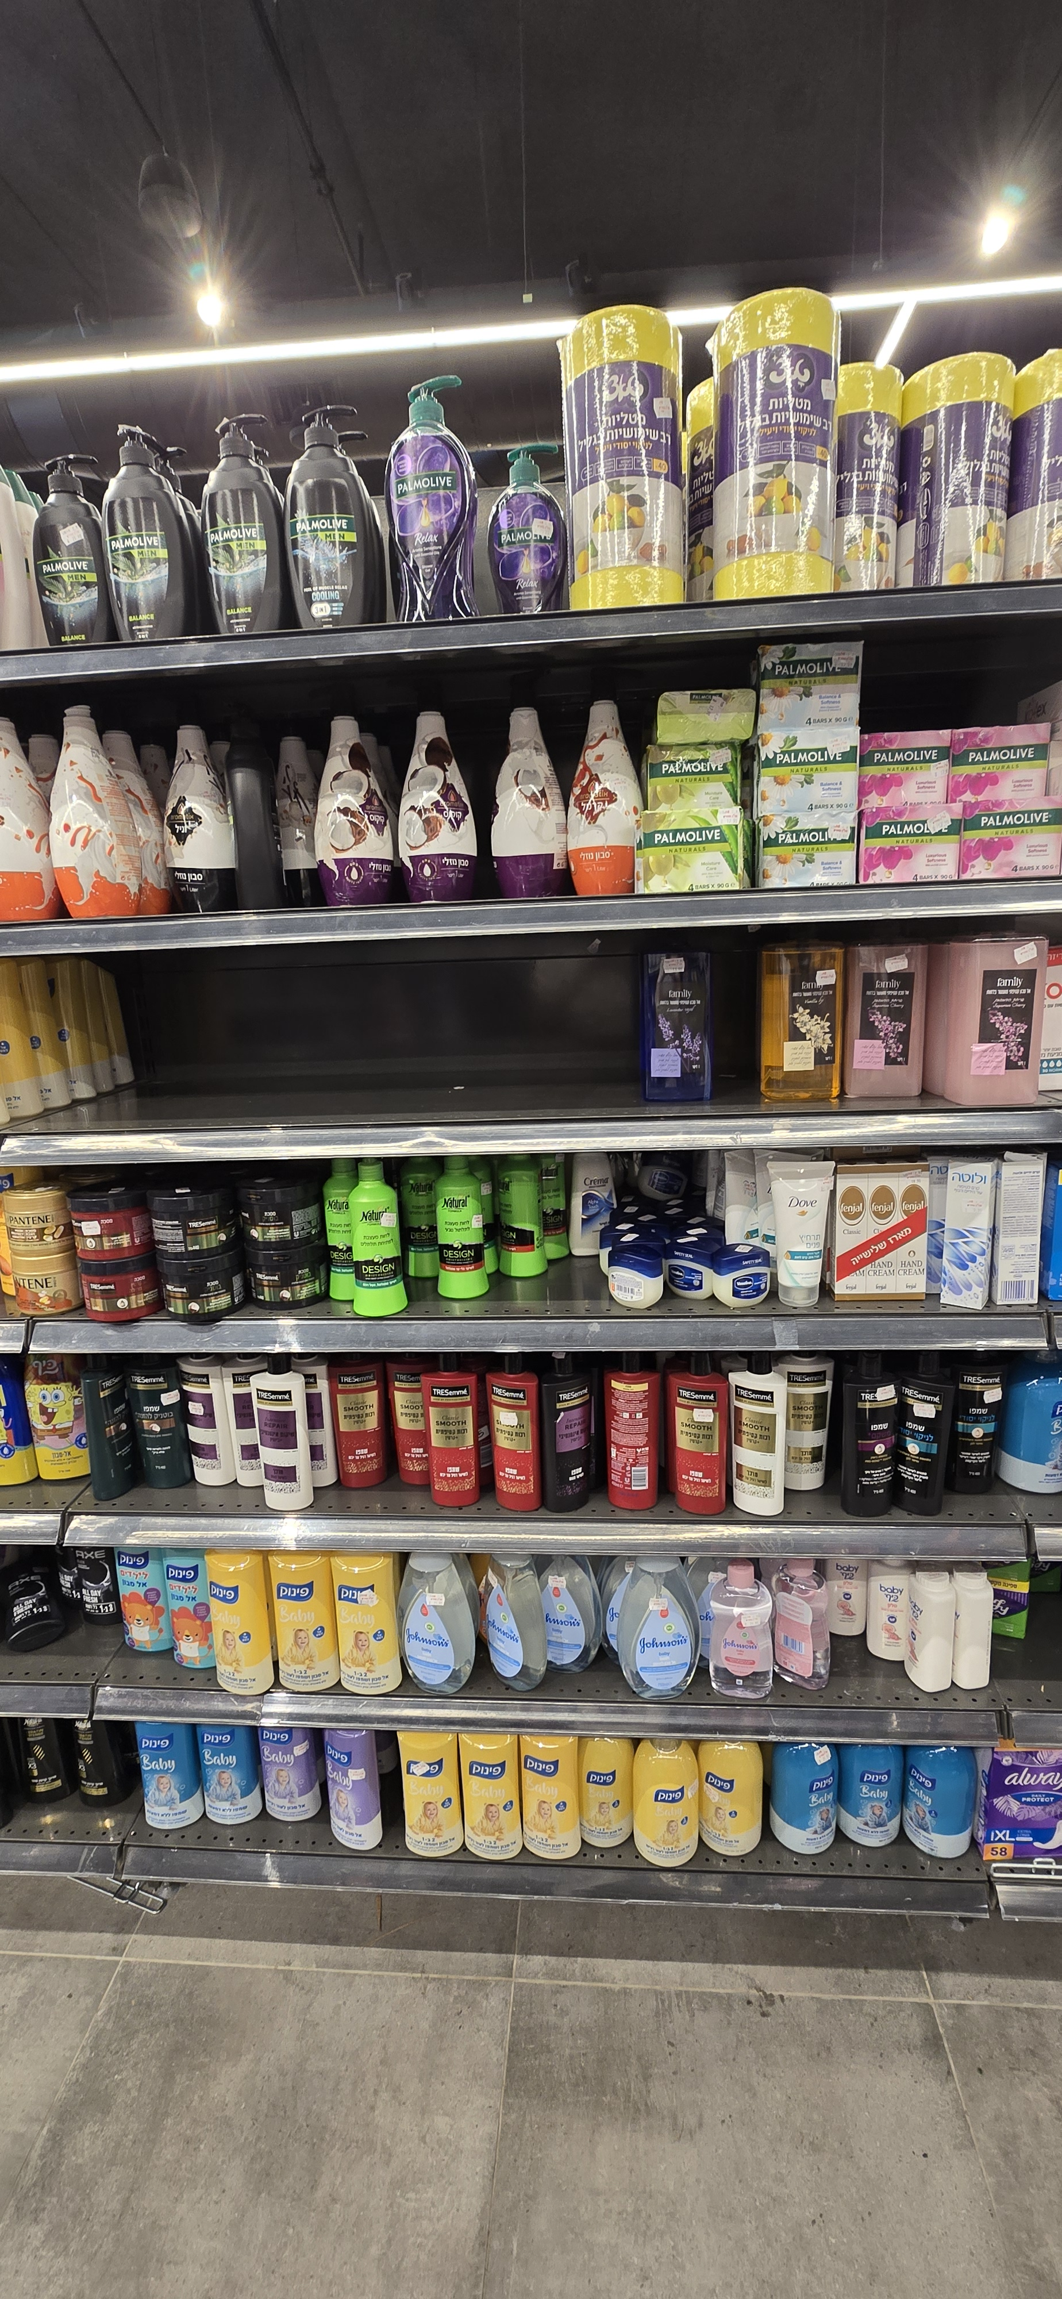
איך זהינו הבעיה בשטח?
אירועים של מלאי אפס
(zero_inv_events)
מסקנות
ניתוח
התוצאות
הצגת המערכת
בניית המודל החדש
חקר מצב קיים
מדדי הצלחה כמותיים
הבעיה המרכזית
מטרת הפרויקט
9

Slide 10
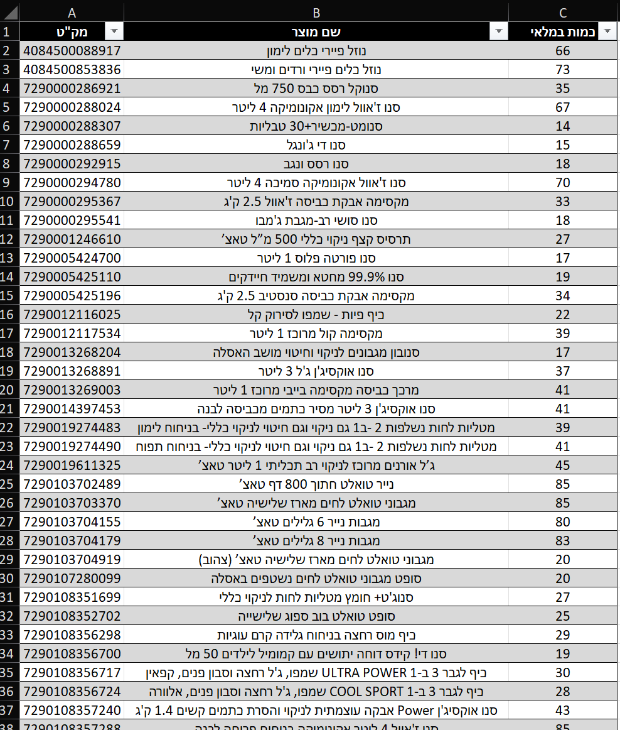
תהליך איסוף נתונים + יישום המודל
1/1/2025
קבלת נתונים של ביקוש המוצרים לאורך 4 חודשים כדי ללמד את המודל דפוסי הביקוש
4 חודשים
30/4/2025
איסוף נתונים על ידי (זמן אספקה של ספקים, עלות הזמנה, ביקוש, אירועים של מלאי אפס, שיעור חוסרים )
1 חודש
31/5/2025
יישום והפעלת המודל (תחזיות ביקוש, הזמנות מול ספקים, איסוף נתונים ומדדים)
חודש וחצי
12/7/2025
מסקנות
ניתוח
התוצאות
הצגת המערכת
בניית המודל החדש
חקר מצב קיים
מדדי הצלחה כמותיים
הבעיה המרכזית
מטרת הפרויקט
10

Slide 11
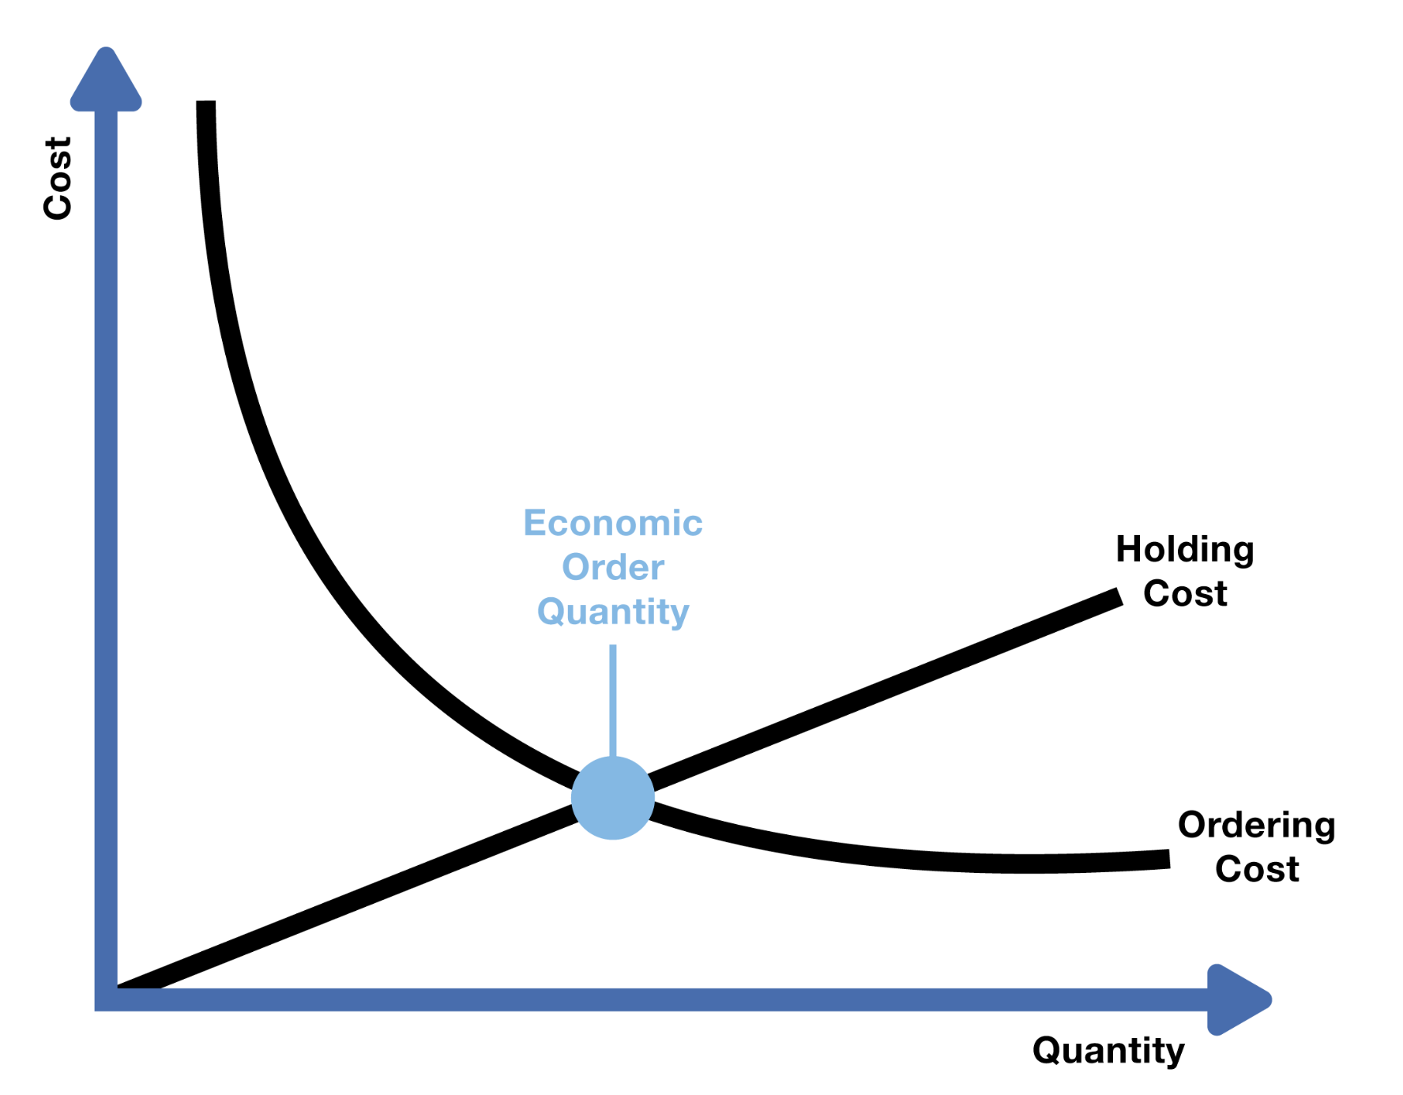
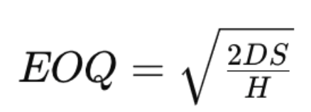
חקר מצב קיים
בסקר ספרותי לפרויקט נעשה מחקר מעמיק לשיטות ניהול מלאי קיימים:
1) מודל Economic Order Quantity (EOQ)
הוא אחד המודלים הבסיסיים והנפוצים ביותר לניהול מלאי. מטרתו היא להגדיר כמות הזמנה אופטימלית אשר תוביל למינימום של סך עלויות ההזמנה והאחזקה*
כאשר:
D - ביקוש.
S - עלות קבועה להזמנה.
H - עלות אחזקת מלאי שנתית ליחידה.
*Silver, E. A., Pyke, D. F., & Thomas, D. J. (2016). Inventory and Production Management in Supply Chains. CRC Press.
תוצאות ראשוניות
ניתוח
התוצאות
בניית המודל החדש
חקר מצב קיים
מדדי הצלחה כמותיים
הבעיה המרכזית
מטרת הפרויקט
מסקנות
הצגת המערכת
11

Slide 12
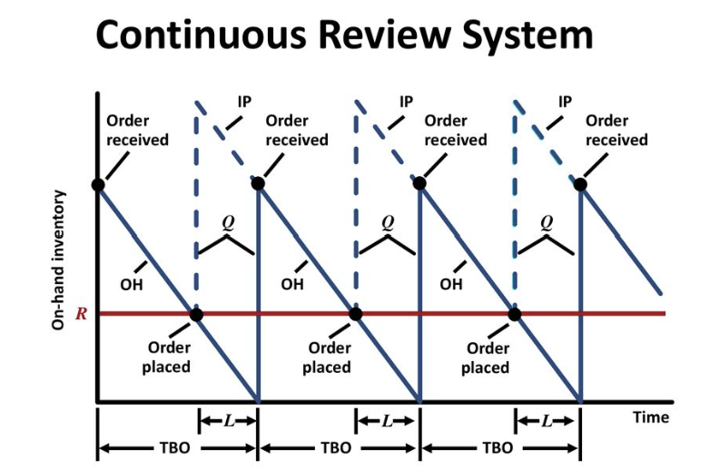
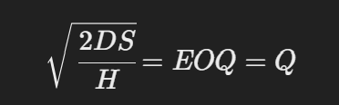

חקר מצב קיים
2) מודל Continuous Review (Q,R)
מתאים למצבים בהם הביקוש וזמן האספקה משתנים ואינם ידועים מראש. במודל זה, המלאי מנוטר באופן רציף או לעיתים תכופות*.
$$ROP=ⅆ^{∗}L+z∗σ_{ⅆL}$$
כאשר:
d - ביקוש יומי ממוצע.
L - זמן אספקה ממוצע.
z - מקדם ביטחון (לפי רמת השירות הנדרשת).
σdL​ - סטיית התקן של הביקוש בתקופת זמן האספקה.
*Silver, E. A., Pyke, D. F., & Thomas, D. J. (2016). Inventory and Production Management in Supply Chains. CRC Press.
מסקנות
ניתוח
התוצאות
הצגת המערכת
בניית המודל החדש
חקר מצב קיים
מדדי הצלחה כמותיים
הבעיה המרכזית
מטרת הפרויקט
12

Slide 13
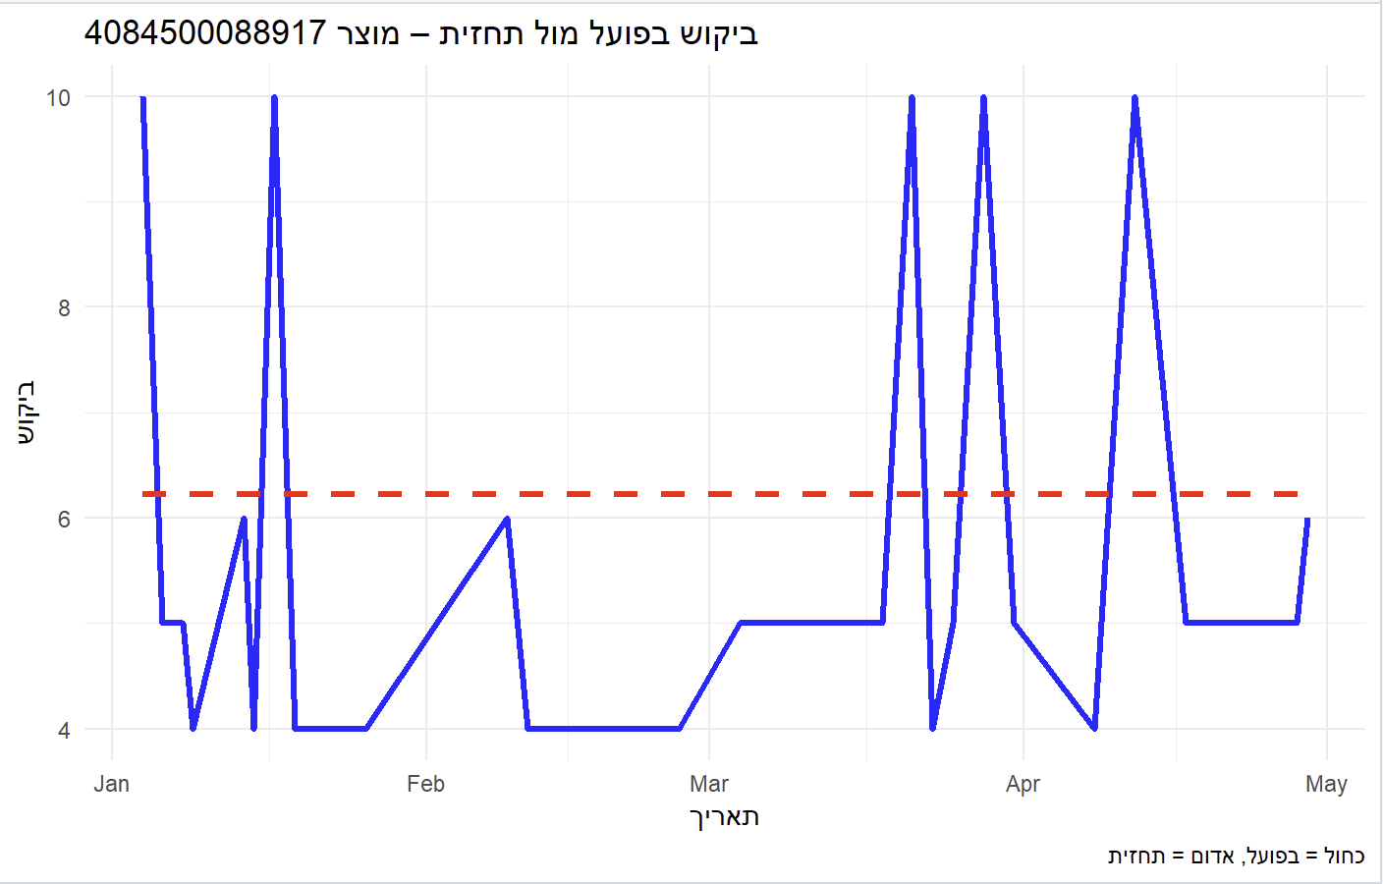

מה הבעיה עם השיטות הקיימות הישנות?
מסקנות
ניתוח
התוצאות
הצגת המערכת
בניית המודל החדש
חקר מצב קיים
מדדי הצלחה כמותיים
הבעיה המרכזית
מטרת הפרויקט
13

Slide 14
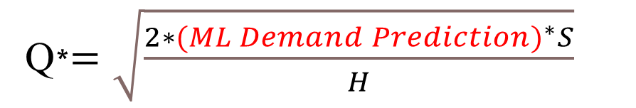
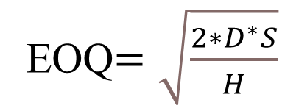
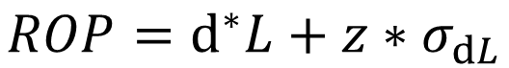
בניית המודל החדש
החלטנו לבנות מודל ניהול מלאי חדש שמורכב משלושת המודלים הבאים:
מודל למידת מכונה ML (Random forest)
מודל Economic Order Quantity (EOQ)
מודל Continuous Review (Q,R)
EOQ$=\sqrt{\frac{2∗D^{∗}S}{H}}$
Q*$=\sqrt{\frac{2∗{(ML Demand Prediction)}^{∗}S}{H}}$
$$ROP=ⅆ^{∗}L+z∗σ_{ⅆL}$$
$ROP={(\text{ML} \text{Avg} \text{Daily} \text{Demand} \text{Prediction}\text{)} }^{∗}\text{(}\text{ML} \text{Avg} \text{Lead} \text{Time} \text{Prediction}$)
$$+z∗{(\text{ML} \text{Prediction} \text{of} σ}_{ⅆL})$$
מסקנות
ניתוח
התוצאות
הצגת המערכת
בניית המודל החדש
חקר מצב קיים
מדדי הצלחה כמותיים
הבעיה המרכזית
מטרת הפרויקט
14

Slide 15

מתמודד היטב עם נתונים מורכבים ולא לינאריים כלל
למה Random Forest ולא מודל למידת מכונה אחר?
מצריך אפס הנחות מוקדמות על קשר בין המשתנים
מפחית רעש וחוסם חריגות בעזרת ממוצע עצים חכם
מציג ביצועים מדויקים מאוד במדדים כמו
R² ו־MAE
מסקנות
ניתוח
התוצאות
הצגת המערכת
בניית המודל החדש
חקר מצב קיים
מדדי הצלחה כמותיים
הבעיה המרכזית
מטרת הפרויקט
15

Slide 16
פשוט
מורכב
למה Random Forest ולא מודל למידת מכונה אחר?
ממוצע נע
רגרסיה לינארית
Random Forest
מודל בסיסי לחיזוי מגמות
מודל סטטיסטי לחיזוי קשרים לינאריים פשוטים
מודל לא לינארי המתמודד עם נתוני ביקוש מורכבים
מסקנות
ניתוח
התוצאות
הצגת המערכת
בניית המודל החדש
חקר מצב קיים
מדדי הצלחה כמותיים
הבעיה המרכזית
מטרת הפרויקט
16

Slide 17


מערכת ניהול המלאי המשלבת בין התחזיות לביקוש ובין המלאי בשטח
תוצאות ראשוניות
ניתוח
התוצאות
בניית המודל החדש
חקר מצב קיים
מדדי הצלחה כמותיים
הבעיה המרכזית
מטרת הפרויקט
מסקנות
הצגת המערכת

Slide 18
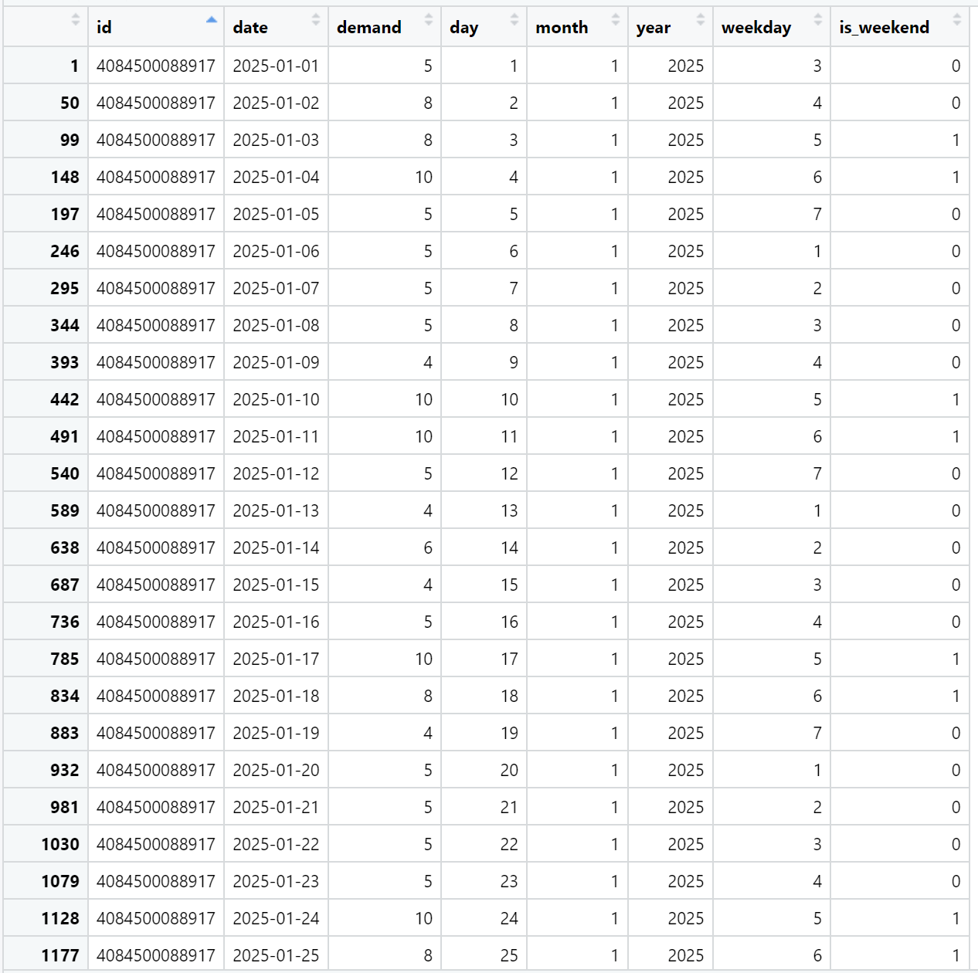
מעבר בין גרסה 1 ל- גרסה 2 של המודל
גרסה 1 : התבססה רק על משתנים בסיסיים כמו: demand, id, date ללא קשרים קטגוריים.
בגרסה 2 : נוספו משתנים חדשים המסבירים את תנודת הביקוש:
day, month, year: פרוק לתקופות
weekday: יום בשבוע
is_weekend: האם מדובר ביום שישי/שבת
🧠תוספת זו שיפרה את יכולת הלמידה של המודל ועזרה לו להבין:
מתי יש עלייה בביקוש (כמו בסופ"ש)
מתי יש ירידה עונתית
אילו ימים מתאפיינים בדפוס חריג
✅ תוצאה: תחזית מדויקת יותר ומתאימה להתנהגות בפועל.
מסקנות
ניתוח
התוצאות
הצגת המערכת
בניית המודל החדש
חקר מצב קיים
מדדי הצלחה כמותיים
הבעיה המרכזית
מטרת הפרויקט
18

Slide 19
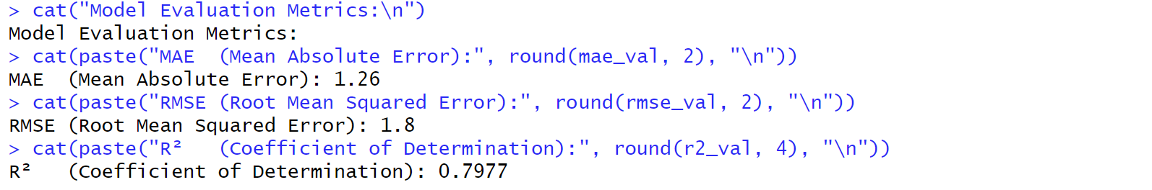
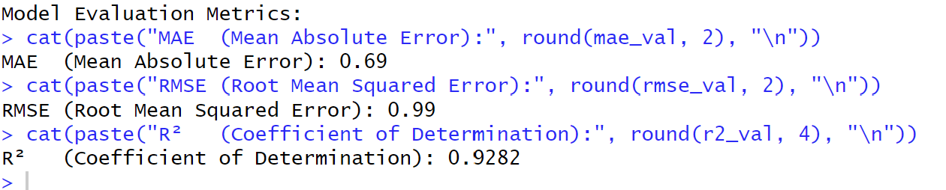
מודל חדש (גרסה 1)
מעבר בין גרסה 1 ל- גרסה 2 של המודל
מודל חדש (גרסה 2)
מדד ה־R² עלה מ-0.797 ל־0.928 : מה שאומר שגרסה 2 מצליחה להסביר יותר מ־92% מהשונות בביקוש האמיתי.
מסקנות
ניתוח
התוצאות
הצגת המערכת
בניית המודל החדש
חקר מצב קיים
מדדי הצלחה כמותיים
הבעיה המרכזית
מטרת הפרויקט
19

Slide 20
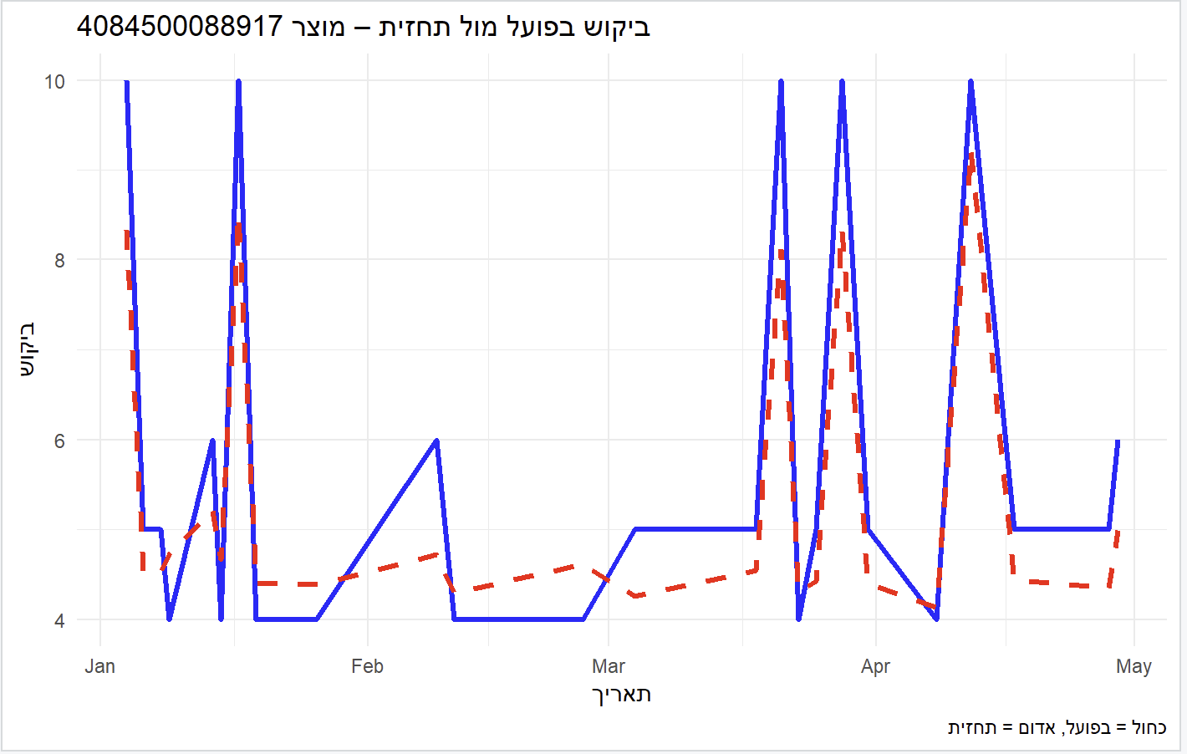
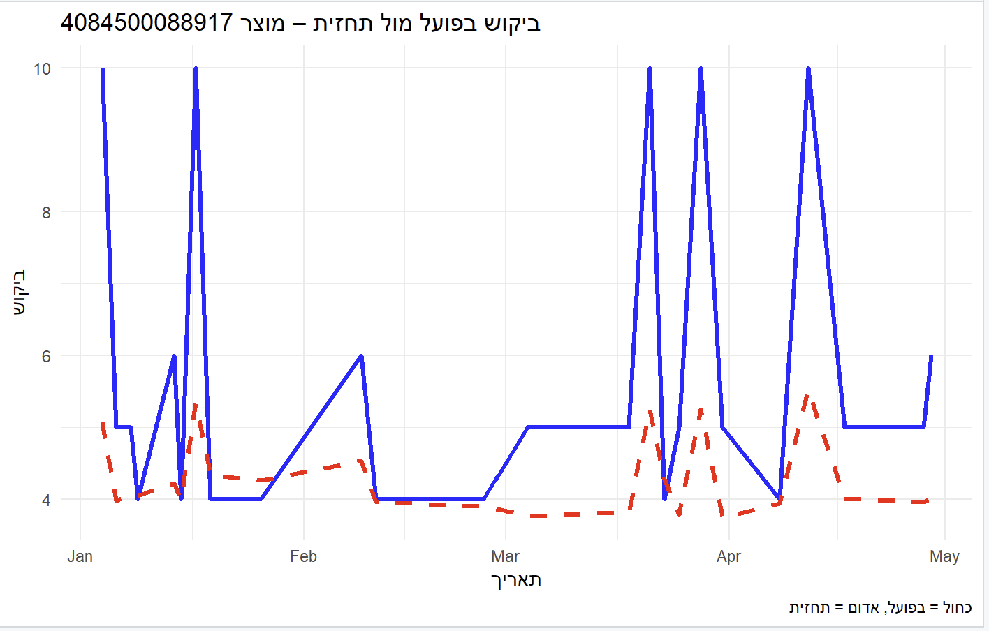
EOQ, Continuous Review
שלבי שיפור המודל במהלך הפרויקט
מודל חדש (גרסה 2)
מודל חדש (גרסה 1)

Slide 21
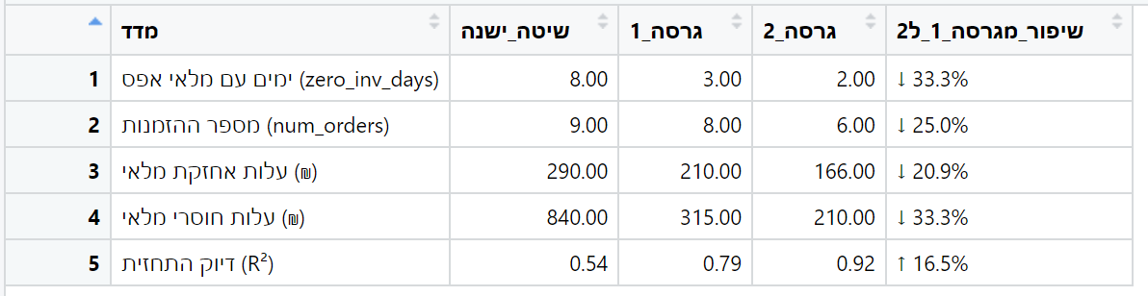
למק"ט 8001090184375 (אחד המוצרים החשובים במחלקה):
תוצאות מדדי ההצלחה הכמותיים
מסקנות
ניתוח
התוצאות
הצגת המערכת
בניית המודל החדש
חקר מצב קיים
מדדי הצלחה כמותיים
הבעיה המרכזית
מטרת הפרויקט

Slide 22
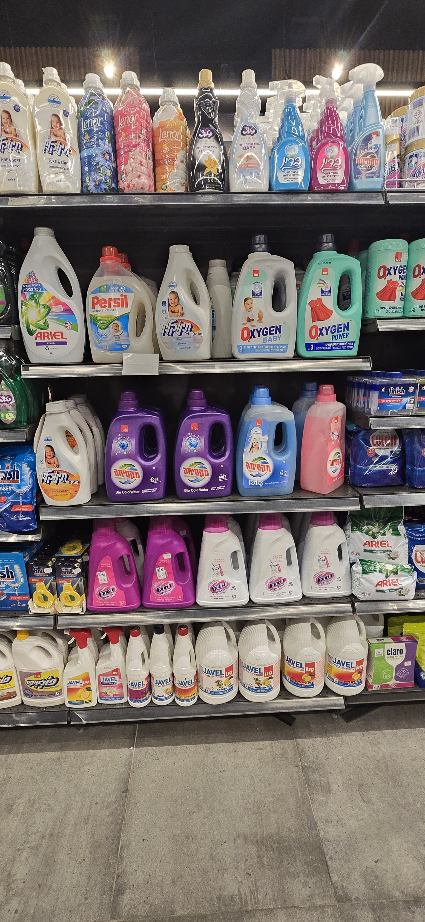
ירידה במדד אירועים של מלאי אפס
(zero_inv_events)
תוצאות מהשטח
(מחלקת חומרי ניקוי)
מסקנות
ניתוח
התוצאות
הצגת המערכת
בניית המודל החדש
חקר מצב קיים
מדדי הצלחה כמותיים
הבעיה המרכזית
מטרת הפרויקט
22

Slide 23
שילוב של מודל חיזוי משופר מפחית חוסרי מלאי בצורה מובהקת.
עבודה עם נתונים מהשטח מחזקת את הדיוק והרלוונטיות של הפתרון.
הפשטות בשימוש באקסל מאפשרת יישום מיידי בחנויות.
שימוש בתחזיות יומיות הוביל להזמנות מדויקות וחיסכון בעלויות.
מה למדנו מהפרויקט? (מסקנות)
מסקנות
ניתוח
התוצאות
הצגת המערכת
בניית המודל החדש
חקר מצב קיים
מדדי הצלחה כמותיים
הבעיה המרכזית
מטרת הפרויקט
23

Slide 24
מתודולוגיות וכלים שנעשה בהם שימוש בפרויקט
כלים תיאורטיים
מודל EOQ (Economic Order Quantity)
מודל Continuous Review (Q,R)
כלים טכנולוגיים
תכנות בשפת R
שימוש בExcel
כלים מתודולוגיים
סימולציות מרובות (Replications)
ניתוח רגישות (Sensitivity Analysis)
שימוש ב-Seed
כלים מתקדמים
למידת מכונה (Random Forest)
מסקנות
ניתוח
התוצאות
הצגת המערכת
בניית המודל החדש
חקר מצב קיים
מדדי הצלחה כמותיים
הבעיה המרכזית
מטרת הפרויקט
24

Slide 25
המודל נוסה רק במחלקת חומרי ניקוי – יש להרחיב למחלקות נוספות.
זמן בדיקה בפועל היה מוגבל – נדרש מעקב ארוך טווח.
המודל לא משלב עדיין נתוני מבצעים, חגים או שיווק.
אפשר לשלב מערכת אוטומטית להזמנות ולא להמשיך באקסל.
מגבלות הפרויקט ואיך כדאי להמשיך אותו?
📈
מסקנות
ניתוח
התוצאות
הצגת המערכת
בניית המודל החדש
חקר מצב קיים
מדדי הצלחה כמותיים
הבעיה המרכזית
מטרת הפרויקט
25

Slide 26

מקורות
Chopra, S., & Meindl, P. (2019). Supply Chain Management: Strategy, Planning, and Operation (7th ed.). Pearson Education.
Nahmias, S., & Olsen, T.L. (2015). Production and Operations Analysis.
Silver, E. A., Pyke, D. F., & Thomas, D. J. (2016). Inventory and Production Management in Supply Chains. CRC Press.
Zipkin, P. H. (2000). Foundations of Inventory Management. McGraw-Hill Education.
Shapiro, J. F. (2007). Modeling the Supply Chain. Thomson Learning.
26

Slide 27


תודה רבה
על ההקשבה!
שאלות?
27

